Slide 1
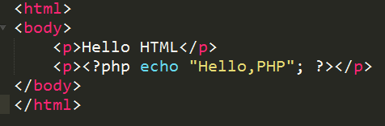
PHP语法标识
每一种语言都有自己的基本格式，PHP语言也不例外。

Slide 2


PHP支持多种风格的标记
1.标准标记
2.短标记
3.ASP标记
4.Script标记

Slide 3
PHP标识符
1.标识符可以任意长度，只能由字母、数字、下划线组成
2.标识符不能以数字开始
3.标识符不能包含空格
4.标识符由多个单词组成，那么应该使用下划线进行分隔

Slide 4
合法
非法
Username
Username123
User_name
_userName
123username
User name

Slide 5
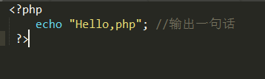
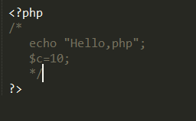

PHP注释
1.C++风格的单行注释
2.C风格的多行注释
3.Shell风格的注释“#”

Slide 6
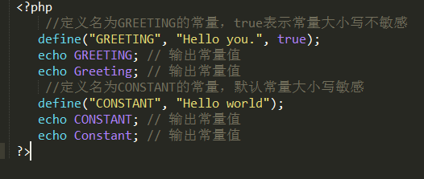
PHP常量
常量的定义
Bool define(string $name , mixed $value [,bool $case_insensitive=false ])

Slide 7
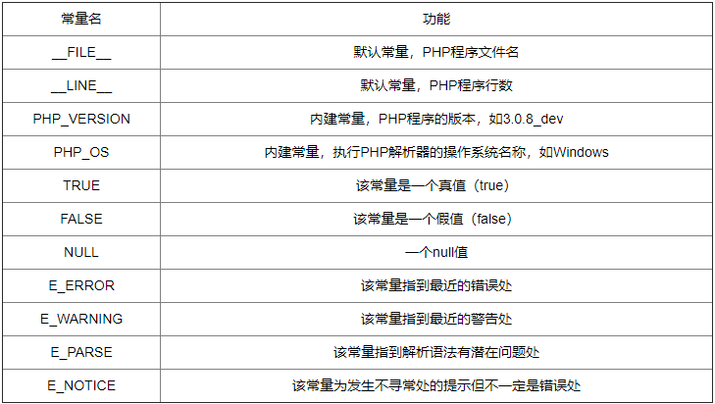
预定义常量

Slide 8
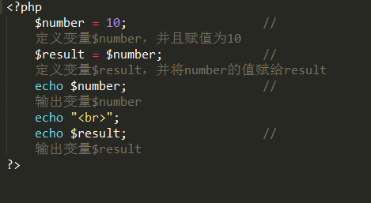
PHP变量
变量的定义

Slide 9

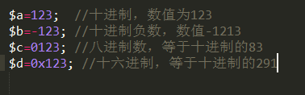
PHP的数据类型
1.Boolean布尔型
2.Integer整型

Slide 10


3.Float浮点型
方式一：标准格式
方式二：科学计数法格式

Slide 11

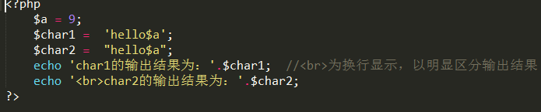
String 字符串型

Slide 12
变量类型的转换
自动类型转换
转换成整型
转换成布尔型
系统会自动将其他类型转为布尔型。
正型值0
浮点值0.0
空字符串，以及字符串“0”
不包括任何元素的数组
布尔值投入true，转换成整数1；布尔值发绿色，转换成整数0
浮点数转换成整数，将向下取整

Slide 13
强制类型转换
强制类型 | 功能描述 | 强转类型 | 功能描述
boolean | 强转为布尔型 | float | 强转为浮点型
string | 强转为字符串型 | array | 强转为数组
integer | 强转为整型 | object | 强转为对象

